Slide 1
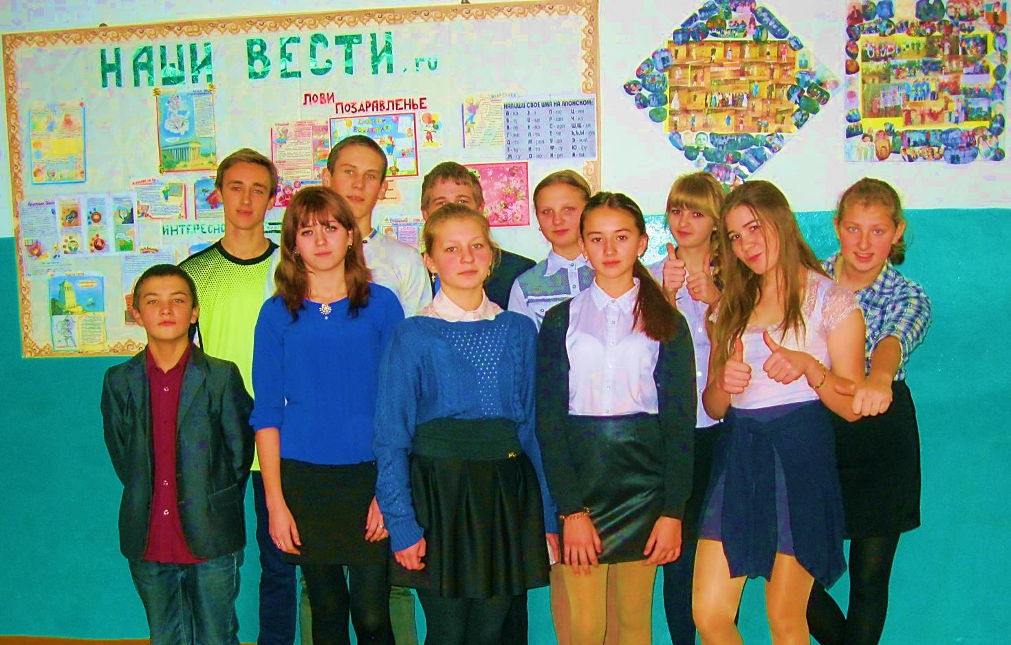
Знакомьтесь-это мы !
Детская школьная дума
МБОУ «Трёхозерская СОШ»

Slide 2
Структура органа ученического самоуправления
МБОУ «Трёхозёрская СОШ»

Slide 3
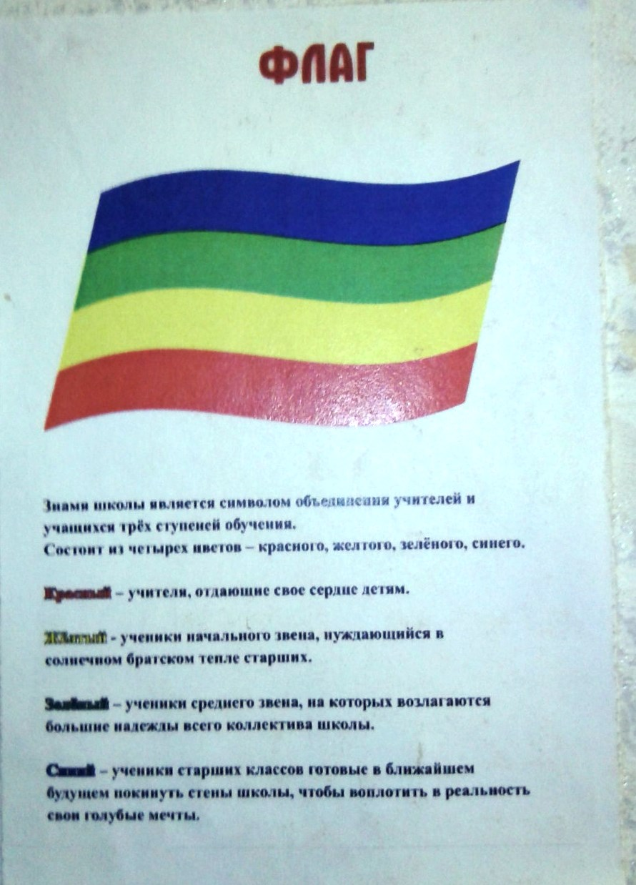
ФЛАГ
ДОО «Детская школьная Дума».
Знамя является символом объединения учителей и трёх степеней обучения. Состоит из четырёх цветов – красного, желтого, зеленого, синего.
Красный – учителя отдающие свое сердце детям.
Желтый – ученики начального звена, нуждающиеся в солнечном, братском тепле старших.
Зелёный - ученики среднего звена,на которых возлагаются большие надежды всего коллектива школы.
Синий – ученики старших классов готовые в ближайшем будущем покинуть стены школы, чтобы воплотить в реальность свои голубые мечты.

Slide 4
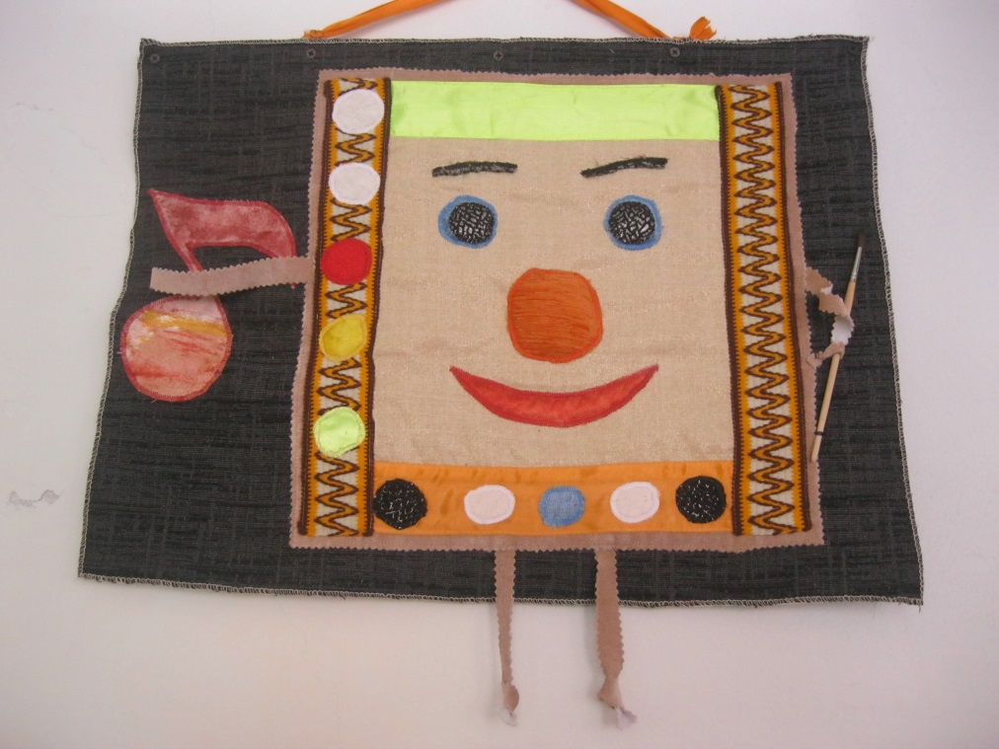
Эмблема
ДОО «Детская школьная Дума».
Эмблемой для нашей ДШД является электронный помощник Элик! Он – наш помощник в учёбе и творчестве, его можно читать и слушать, а с помощью его стилуса на нем можно писать, рисовать и чертить! Он умеет очень многое: хранить и воспроизводить любую информацию, выходить в интернет. С ним ученикам не придётся носить в школу тяжёлые портфели с учебниками - он очень лёгкий, он может заменить все учебники, энциклопедии, словари и тетради, проводить дистанционно уроки, напоминать о важных делах. Элик может быть телефоном и видеокамерой! В наш современный мир нано технологий в школе ребятам и учителям без него никак не обойтись! У него есть верные и талантливые друзья: Палитра, Кисточка и Нотка, они помогут школьникам развивать свои творческие способности! Чтобы ребята всегда были здоровыми, сильными и выносливыми, он напомнит им о тренировке и зарядке, поможет контролировать физические нагрузки, сохранить и укрепить здоровье!

Slide 5
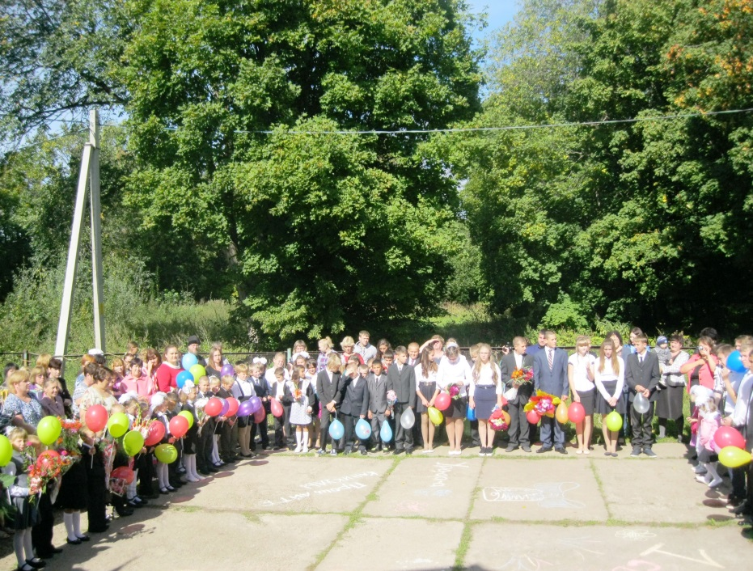
которые Детская школьная дума бережно хранит и приумножает
В школе сложились традиции,

Slide 6
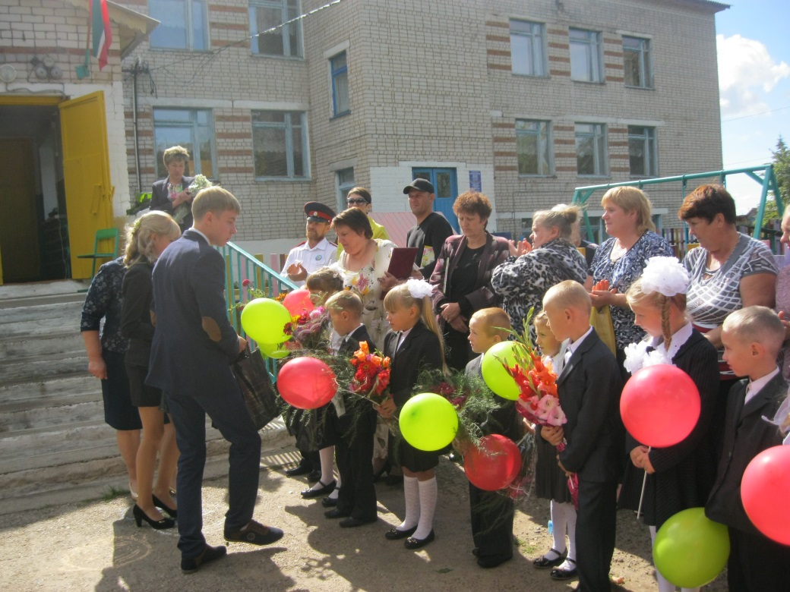
День Знаний
Готовим для малышей праздничные сюрпризы.

Slide 7
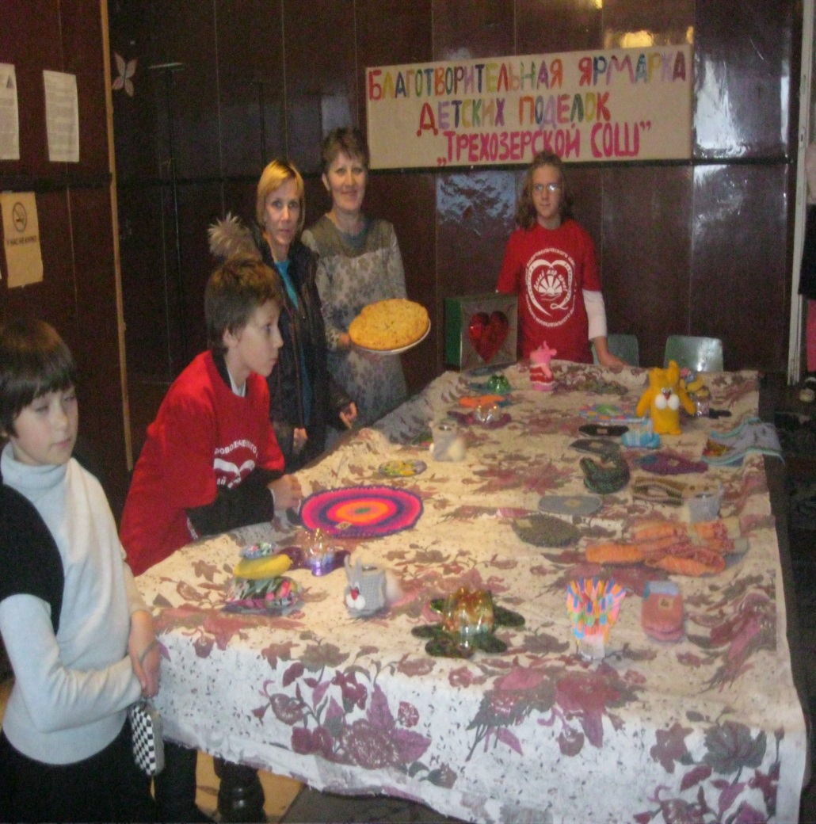
Ученики школы провели благотворительную ярмарку, заработали
3000 рублей и отправили их в «Маячок», в фонд помощи детям инвалидам.

Slide 8

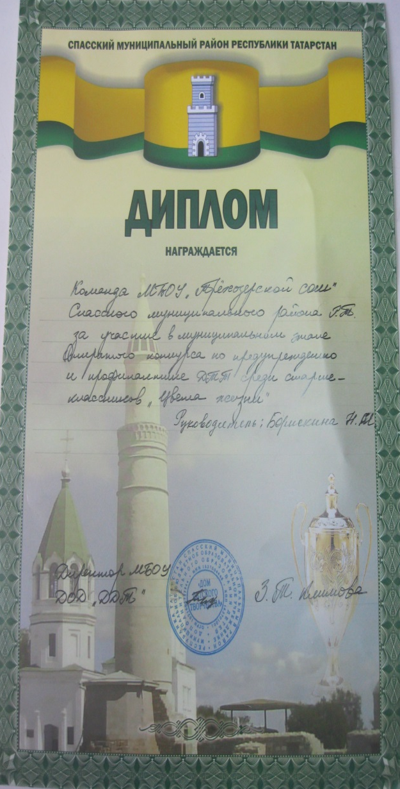
«НАШИ УСПЕХИ И ДОСТИЖЕНИЯ»

Slide 9
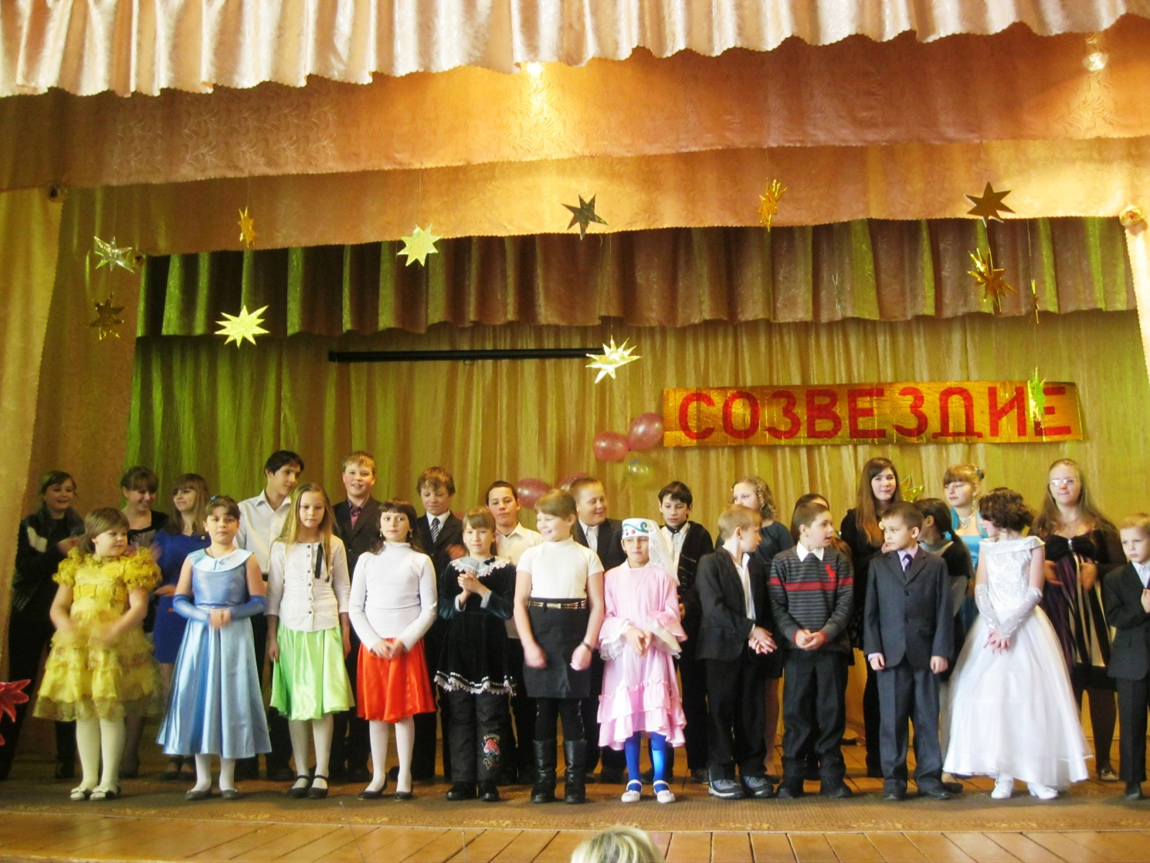
Нам нравится готовить и проводить концерты

Slide 10
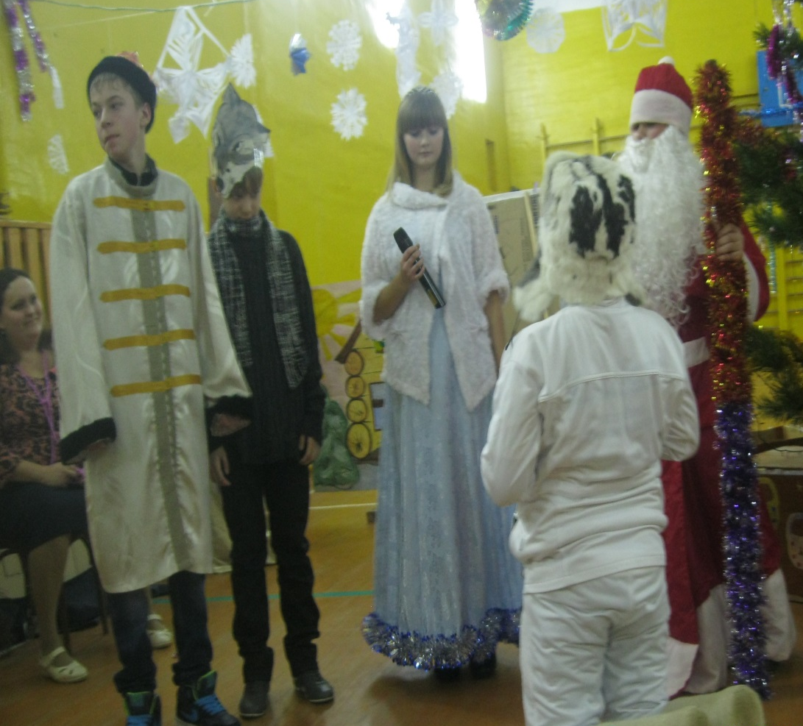
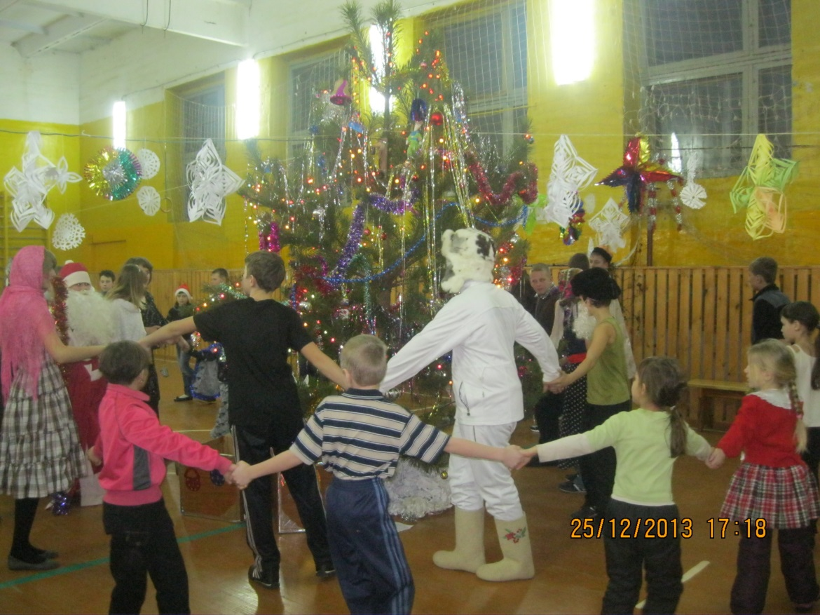
Мы ставим спектакли и проводим представления.

Slide 11
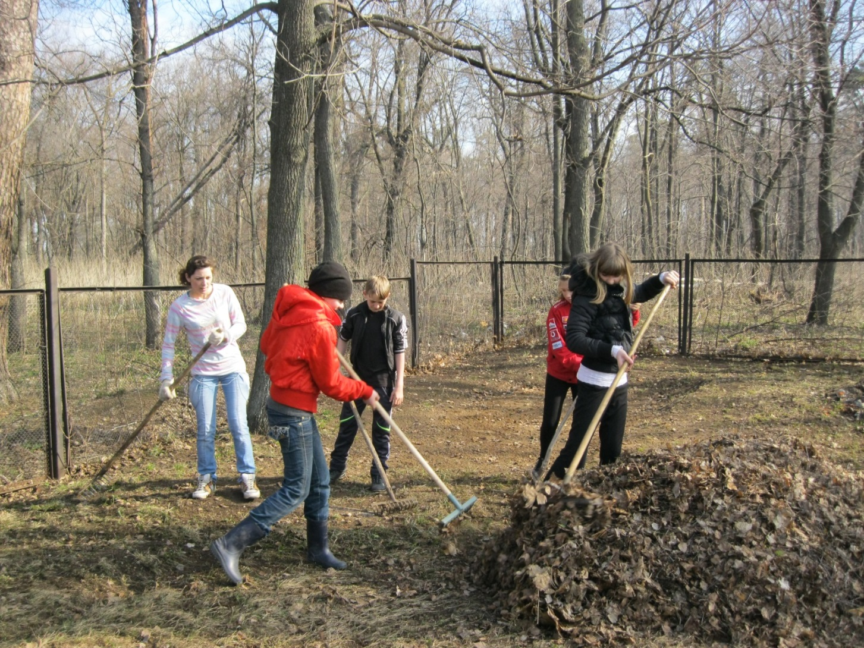
Акция «Я здесь живу, и потому за всё в ответе»

Slide 12
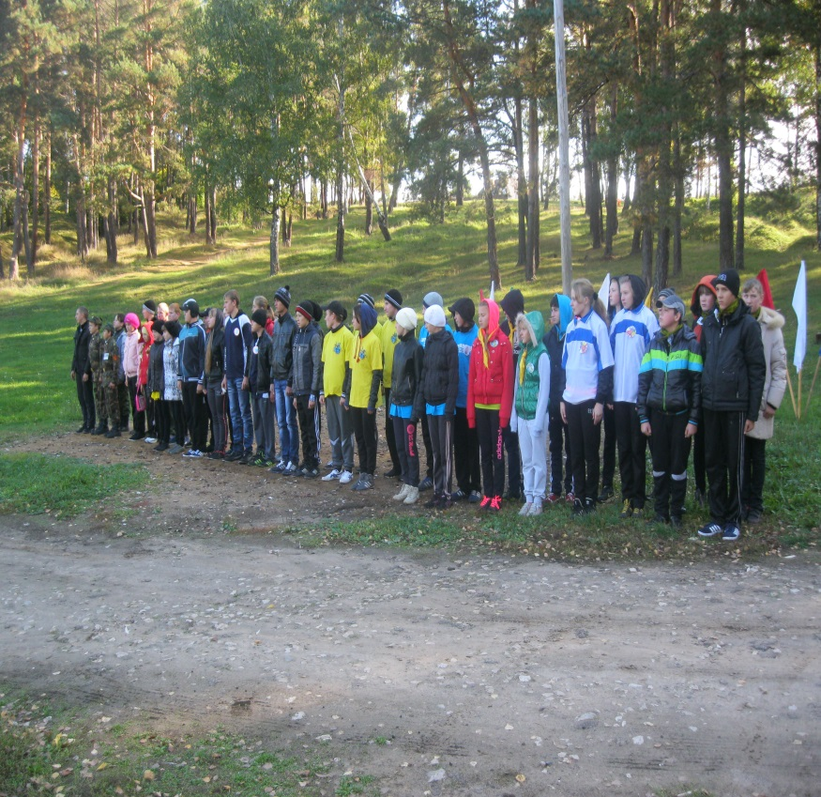
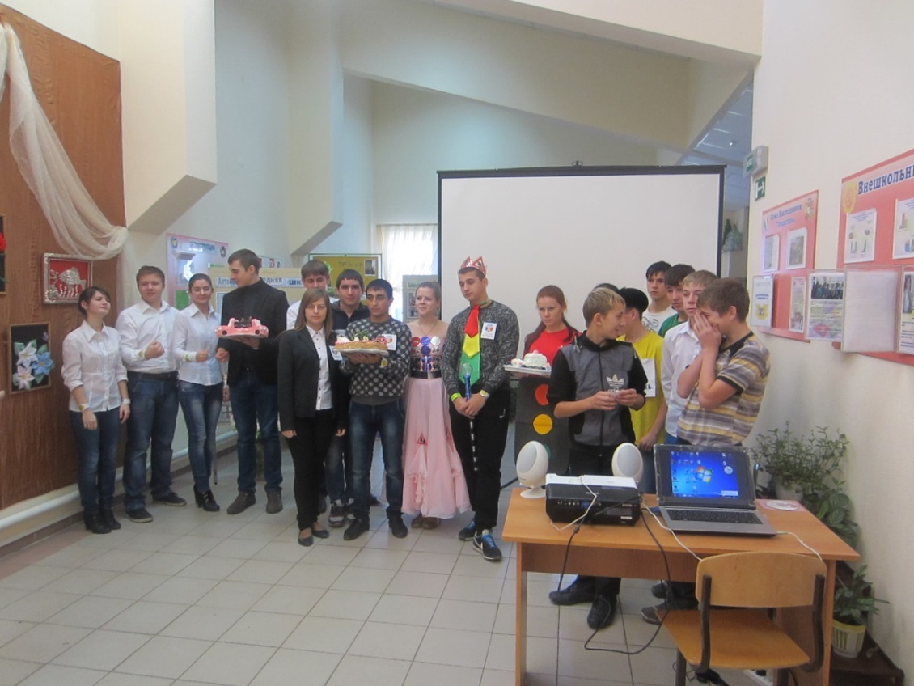
Мы - активные участники районных праздников, акций и слётов

Slide 13
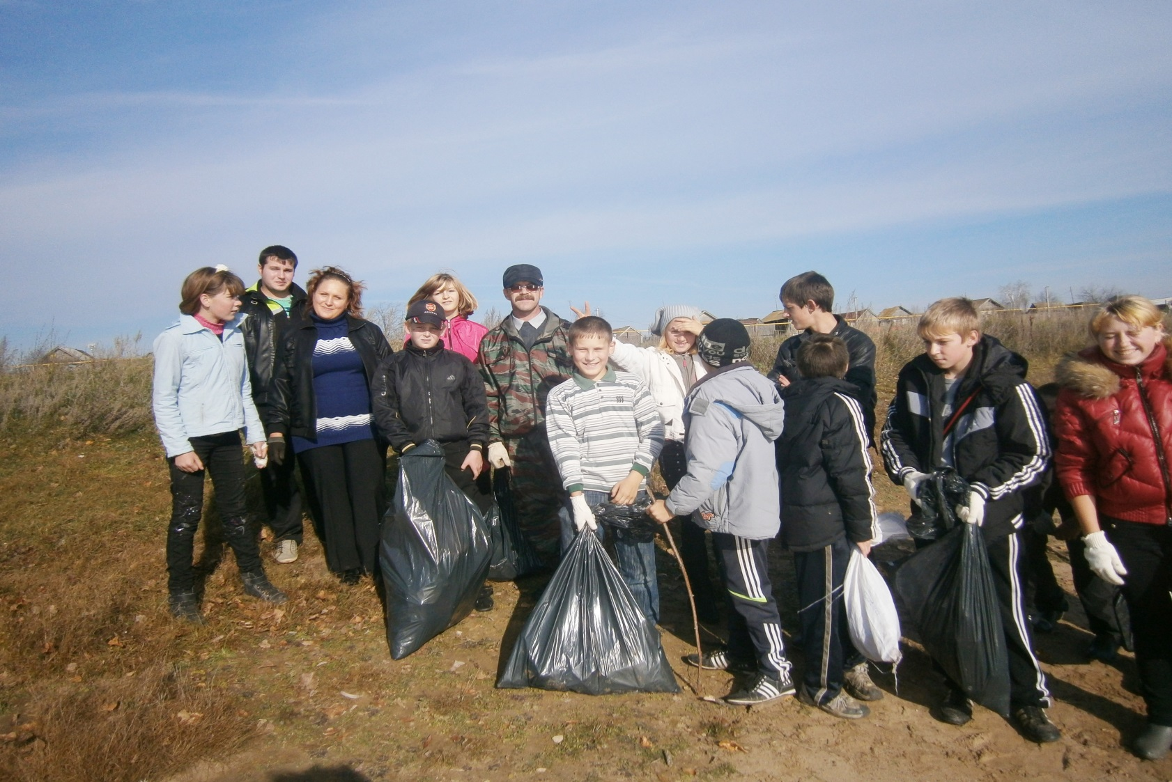
«От экологии души к экологии вселенной» (экологический рейд на озеро Чистое»)

Slide 14
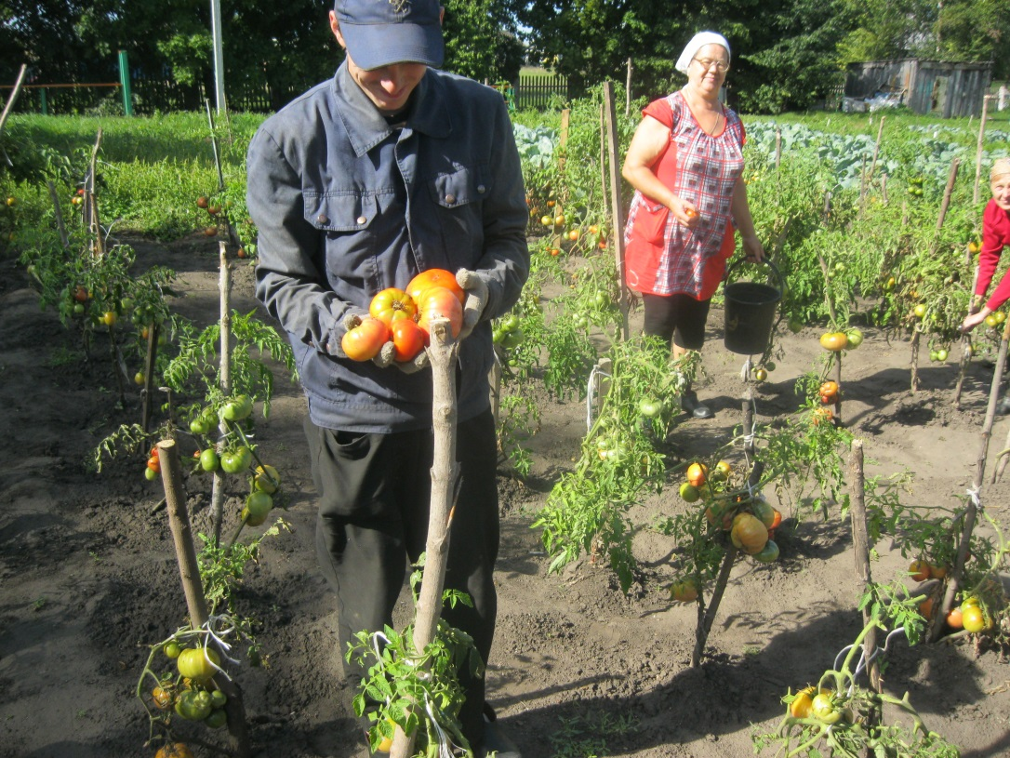
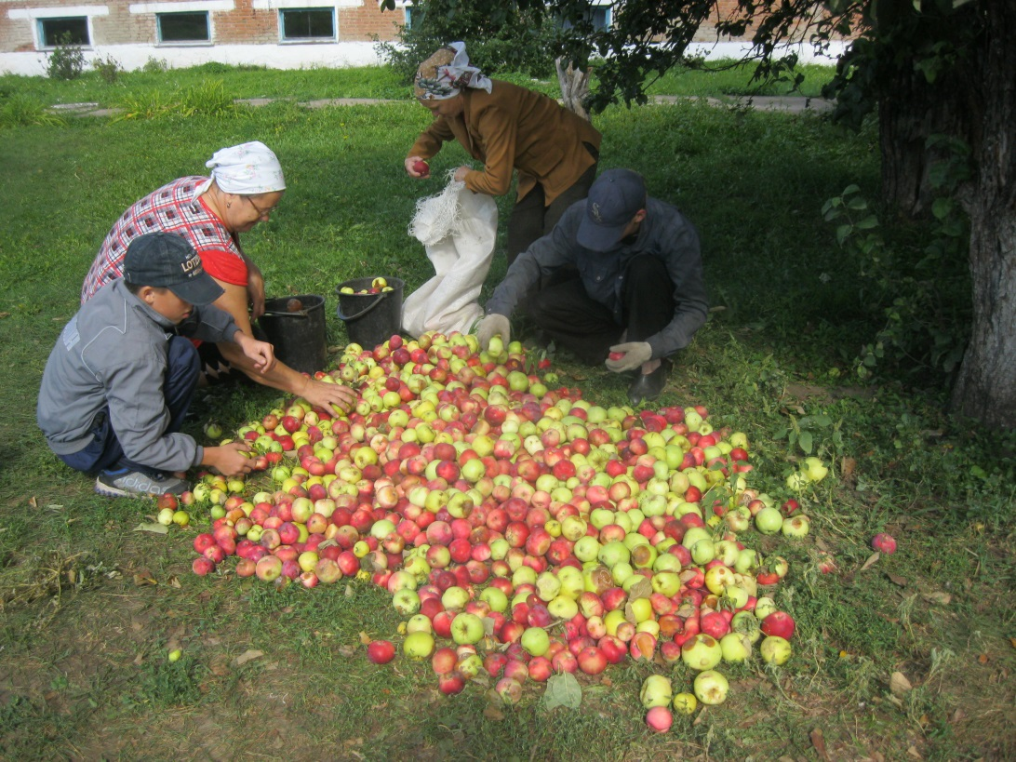
Овощи и фрукты вырастили сами!

Slide 15
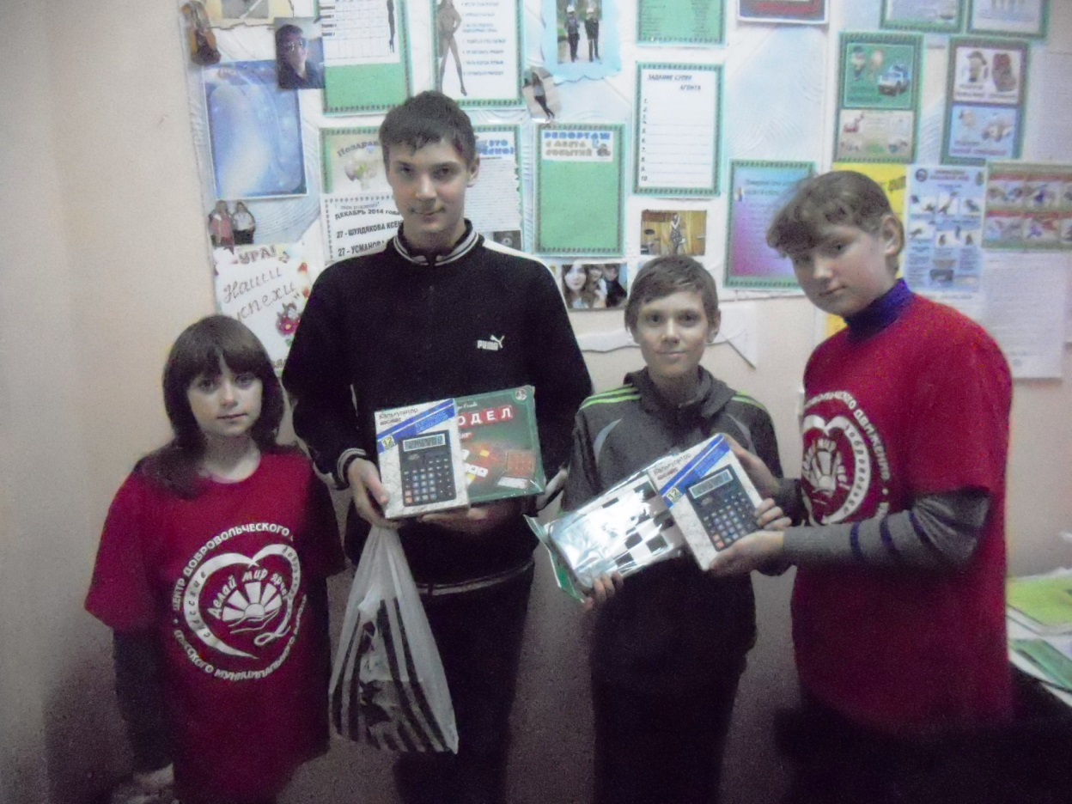
Детская школьная дума–всегда и везде впереди!
Так прошла Декада инвалидов

Slide 16
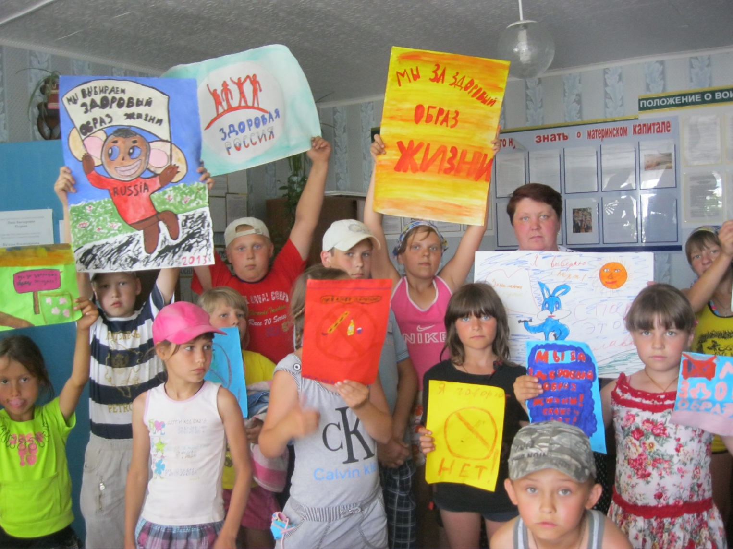
Мы - за здоровый образ жизни

Slide 17
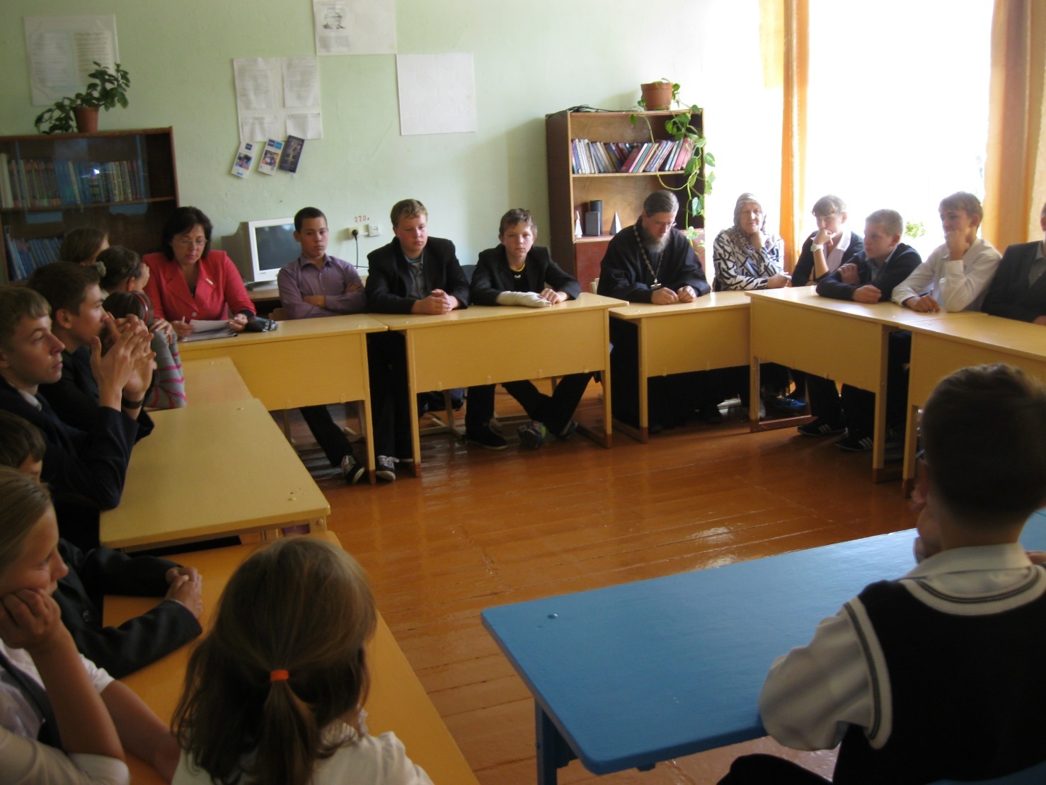
Круглый стол
«О вреде алкоголя и табакокурения»

Slide 18
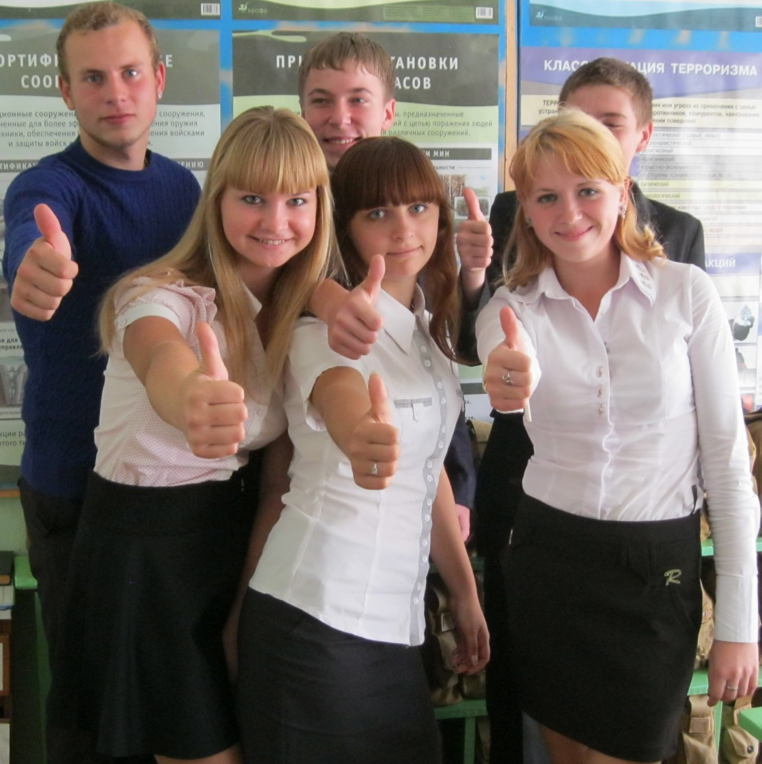
Наш девиз:
Кто, если не мы?
Когда, если не сейчас?

